Slide 1
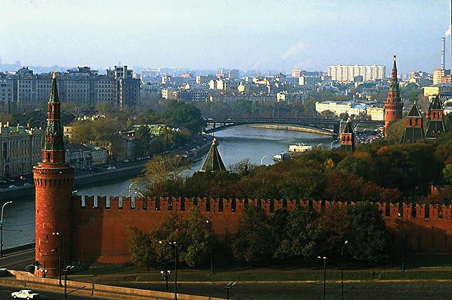
Москва – столица России

Slide 2
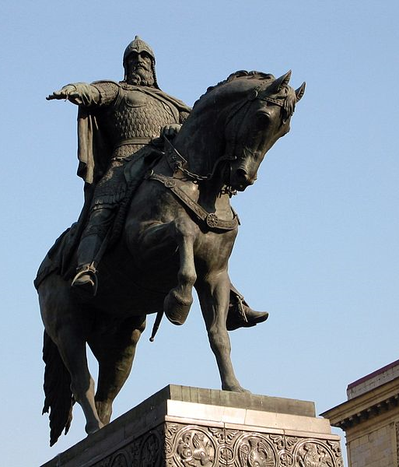
Москва основана князем Юрием Долгоруким в 1147 году
Современная Москва – самый большой город России, в ней:
3600 улиц
357 мостов
110 подземных переходов

Slide 3
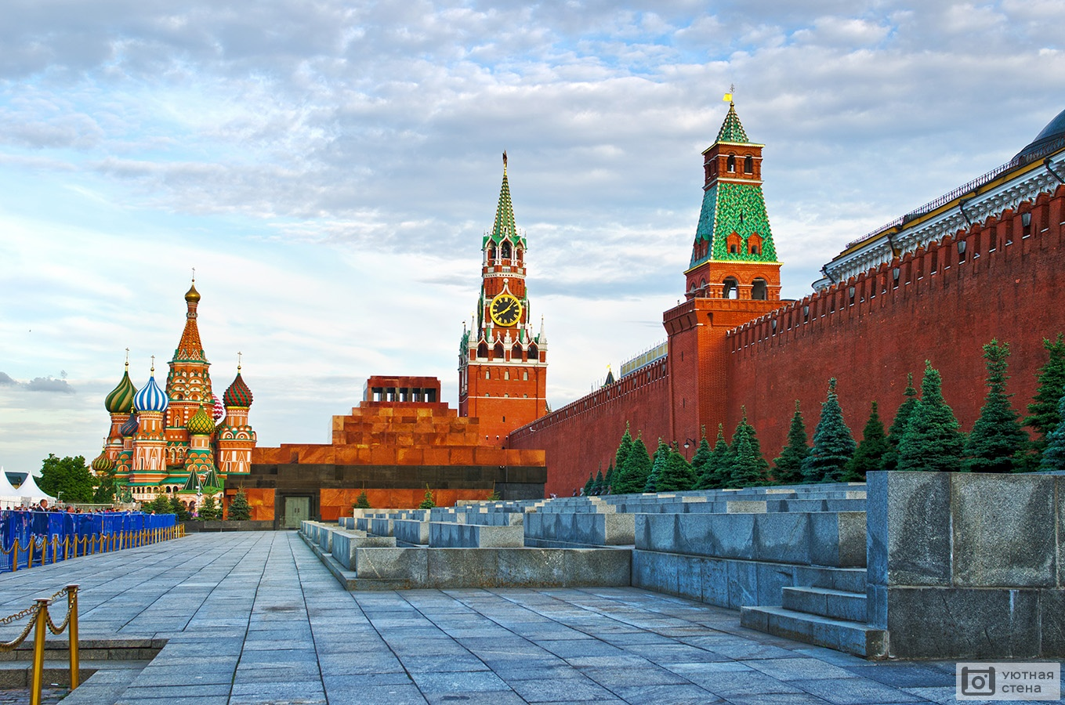
Достопримечательности Москвы: Красная площадь

Slide 4
Достопримечательности Москвы: Кремль

Slide 5
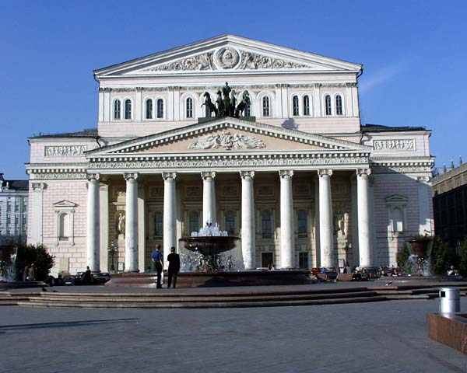
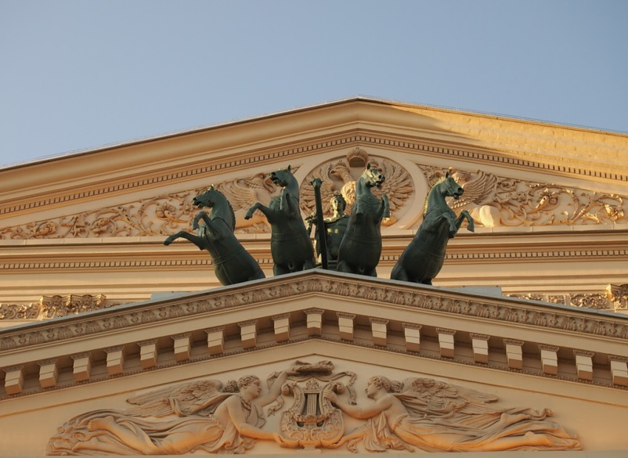
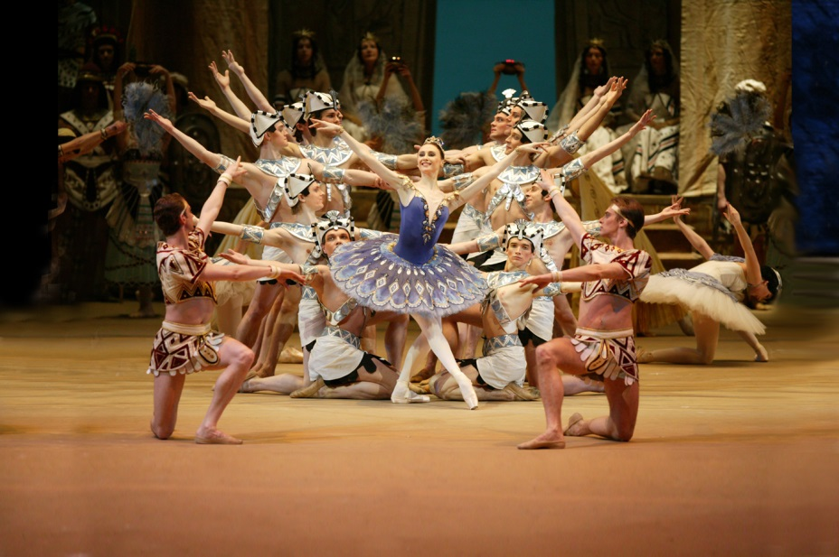
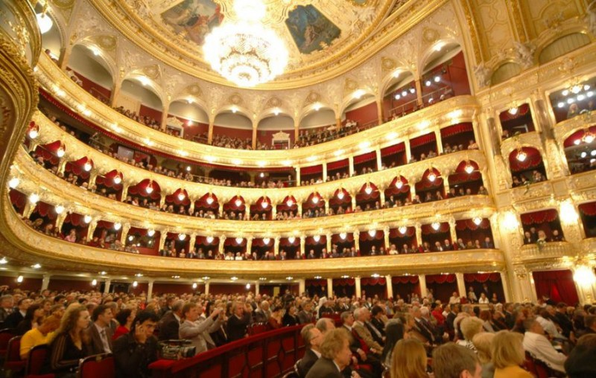
Достопримечательности Москвы: Большой театр

Slide 6
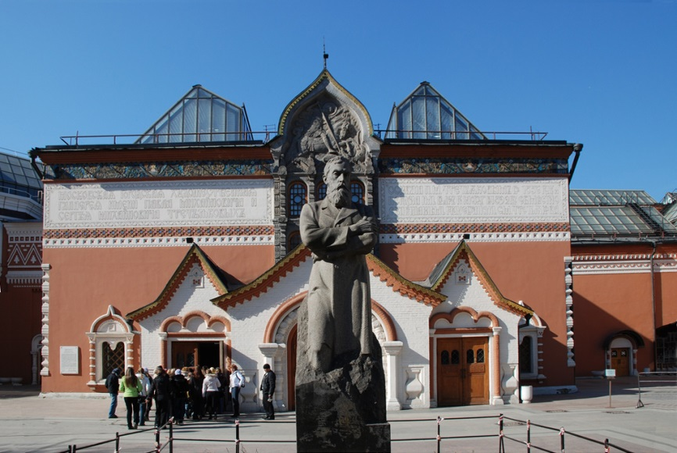
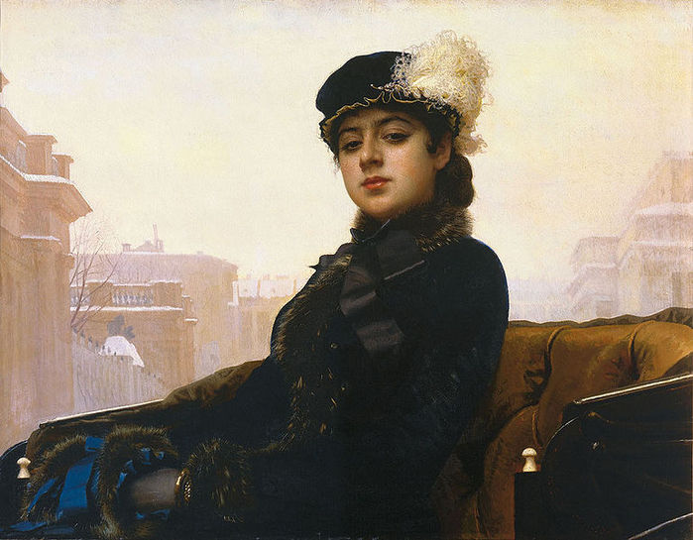
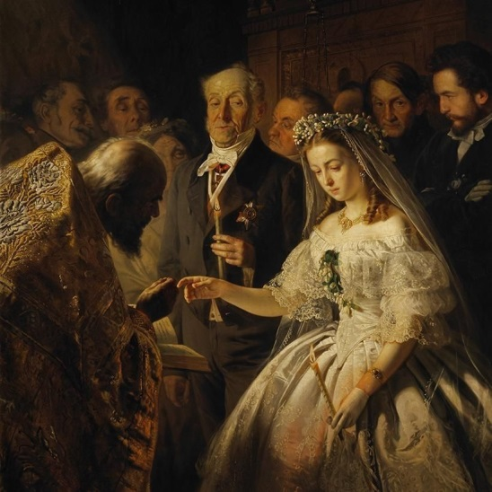
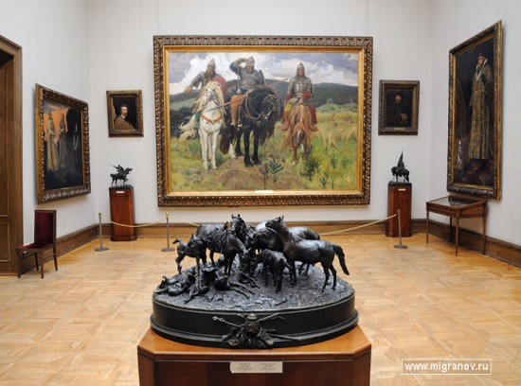
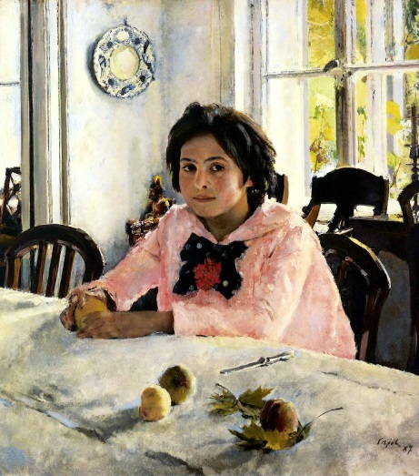
Достопримечательности Москвы: Третьяковская галерея

Slide 7
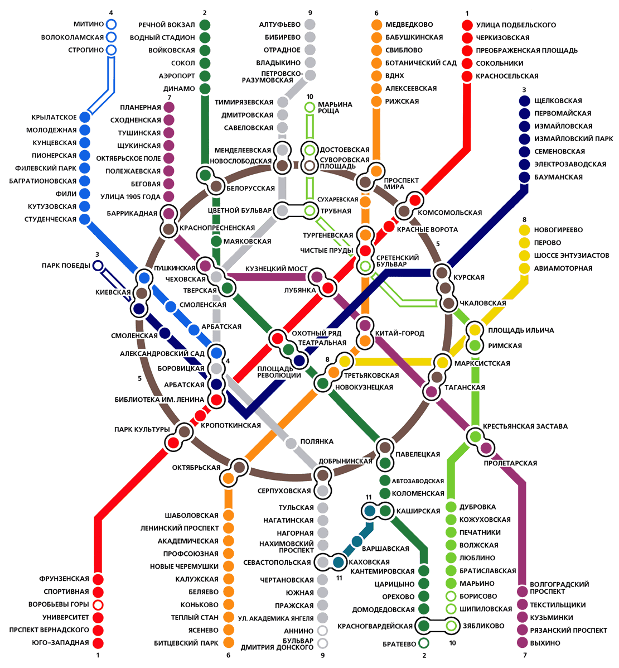
Метро – подземный вид транспорта в Москве

Slide 8
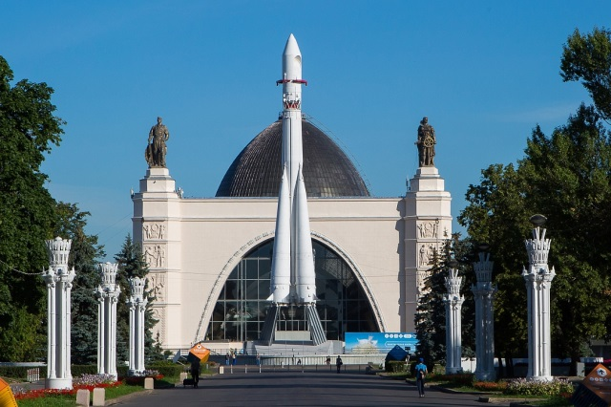
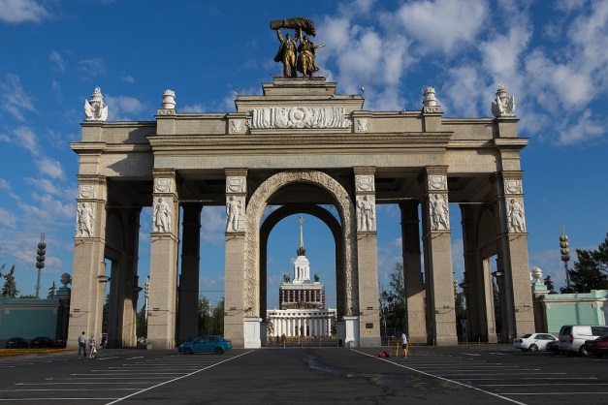
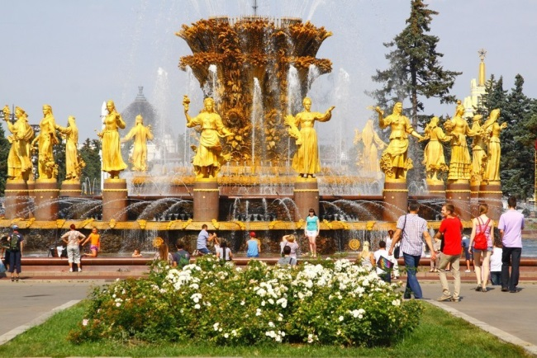
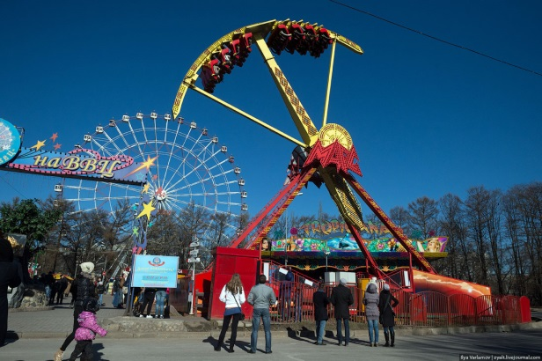
Выставка достижений народного хозяйства (ВДНХ)

Slide 9
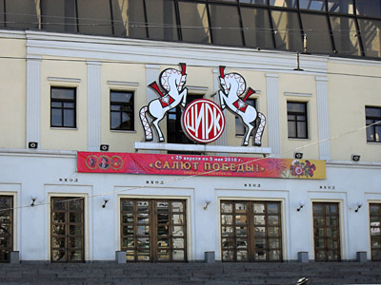
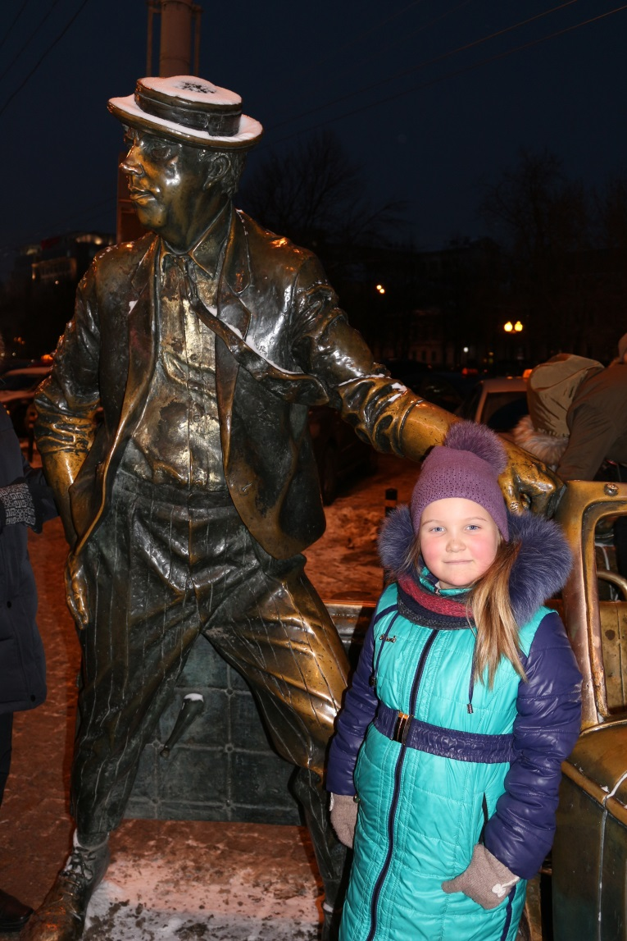
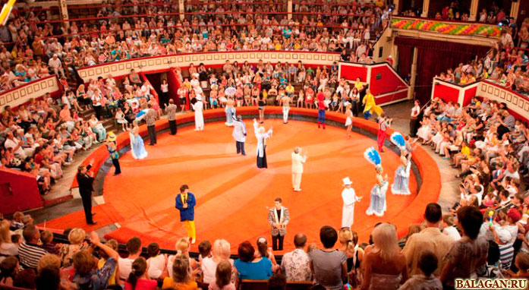
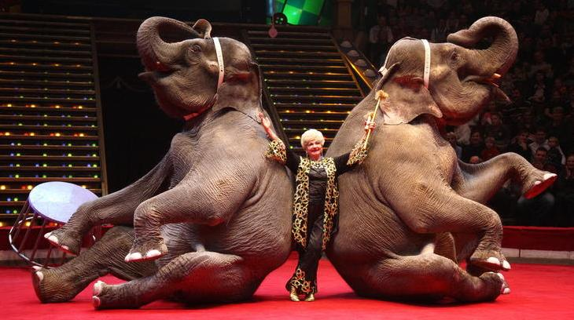
Московский цирк на Цветном бульваре — один из старейших цирков в России.

Slide 10
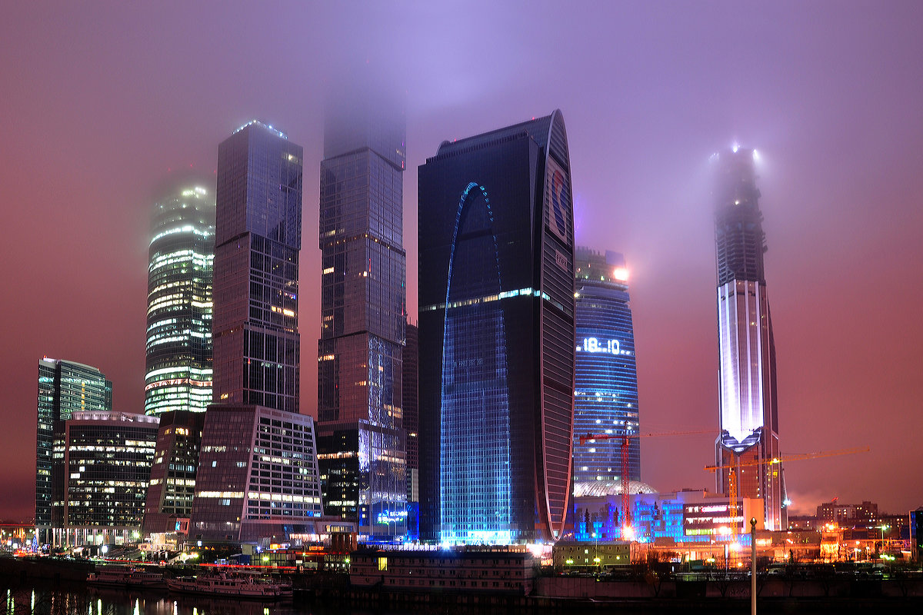
Москва - Сити
В комплексе 16 зданий –небоскребов высотой до 350 метров.
Башня Федераций имеет 95 этажей и является самой высокой в Европе.

Slide 11
Москва от глаз далека, да сердцу близка.
Подземная железная дорога.
Красная ….
Самое большое по территории государство планеты.
Крепость в центре Москвы, официальная резиденция президента Российской Федерации.
Монументальное погребальное сооружение на Красной площади.
Форма государственного устройства страны – Российская …

